Slide 1
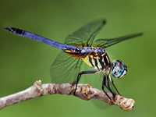
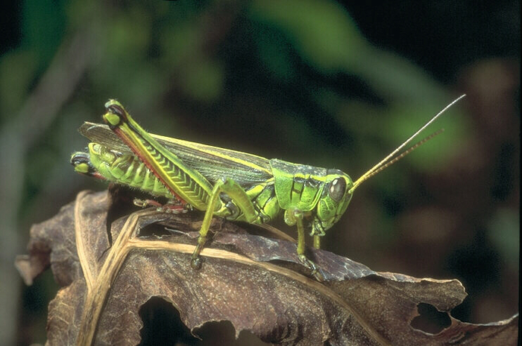
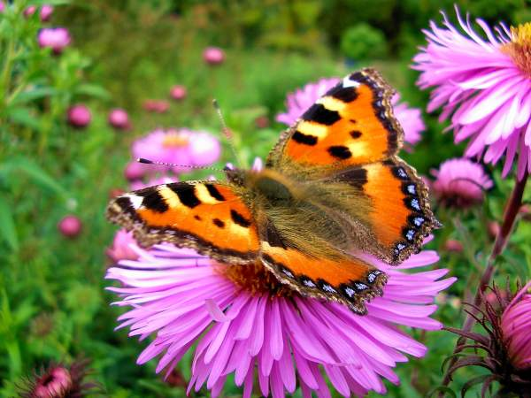
МНОГООБРАЗИЕ
И ЗНАЧЕНИЕ НАСЕКОМЫХ
( с использованием краеведческого материала)
М.А.Орлов
«МОУ ЗАСТОЛБСКАЯ СОШ»
Рамешковский район
Тверская область

Slide 2
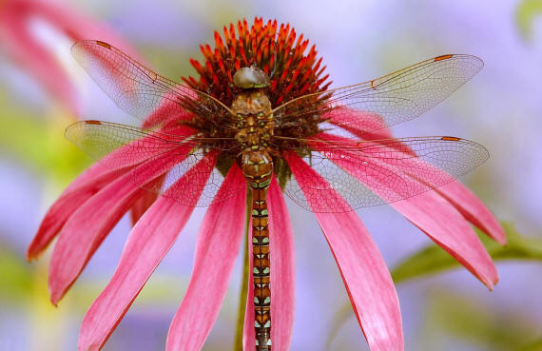
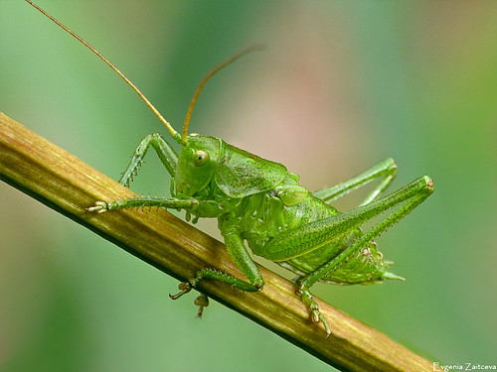
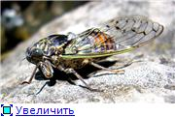
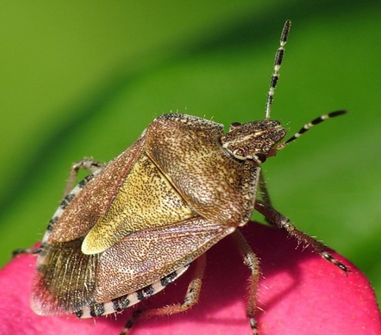
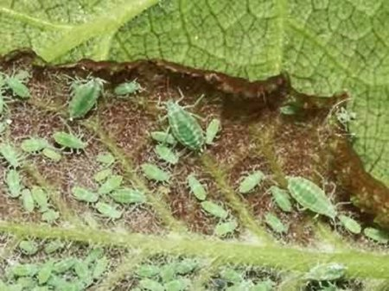
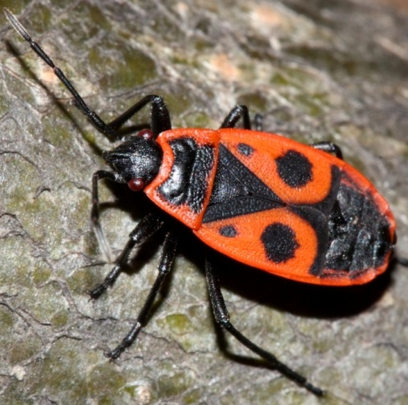
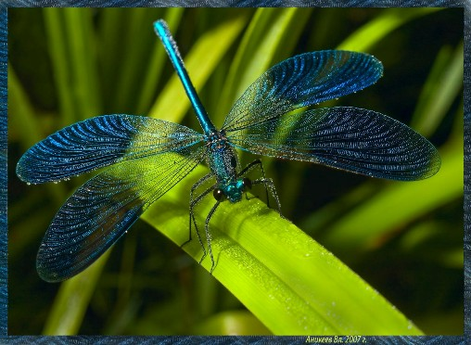
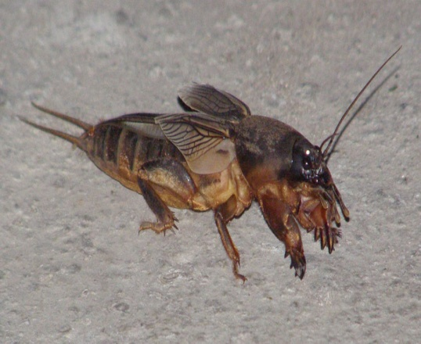
Отряды насекомых с неполным превращением
Стрекозы | Прямокрылые | Равнокрылые | Полужесткокрылые (клопы)

Slide 3
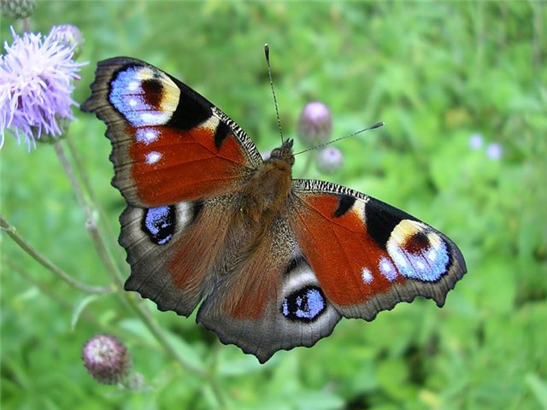
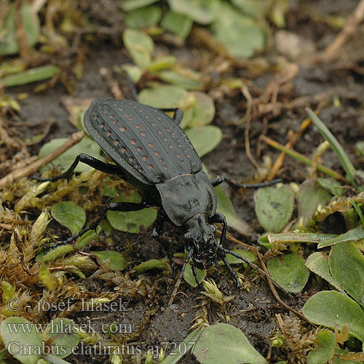
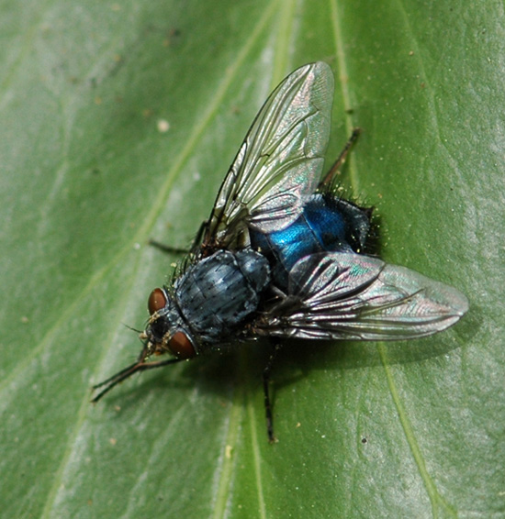
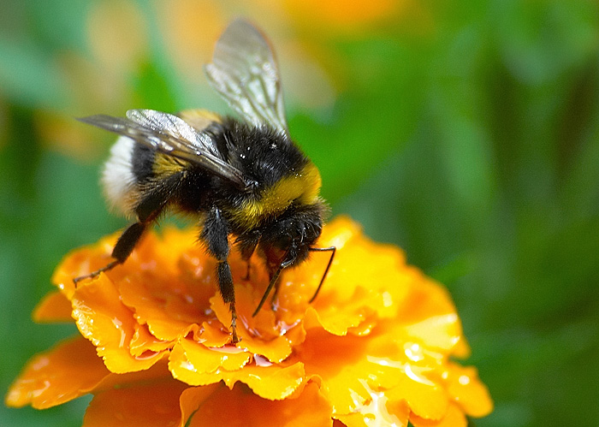
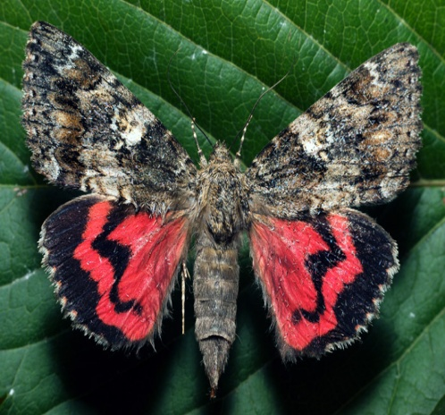
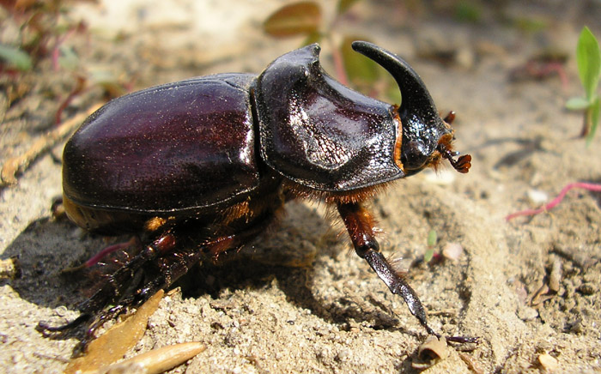
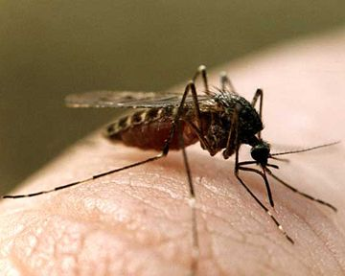
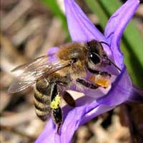
Отряды насекомых с полным превращением
Чешуекрылые ( Бабочки ) | Жесткокрылые ( Жуки) | Двукрылые | Перепончато- крылые

Slide 4
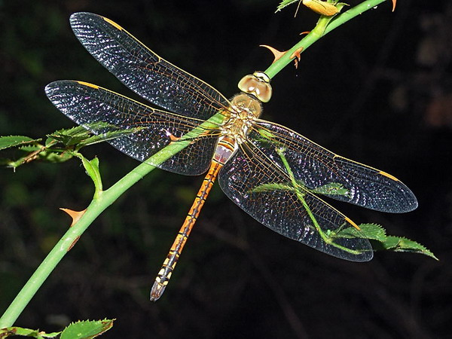
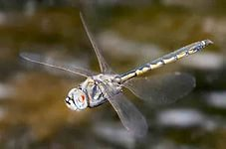
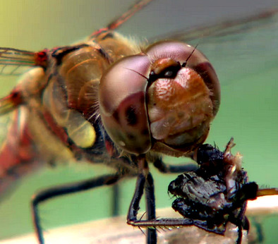
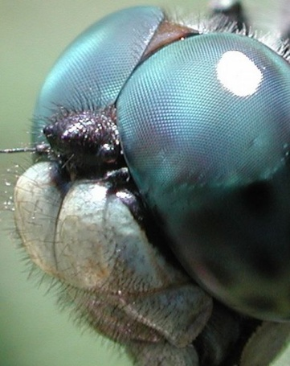
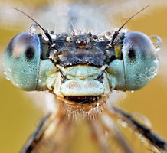
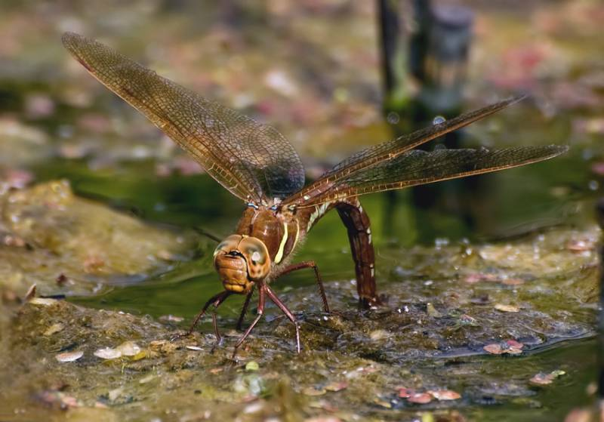
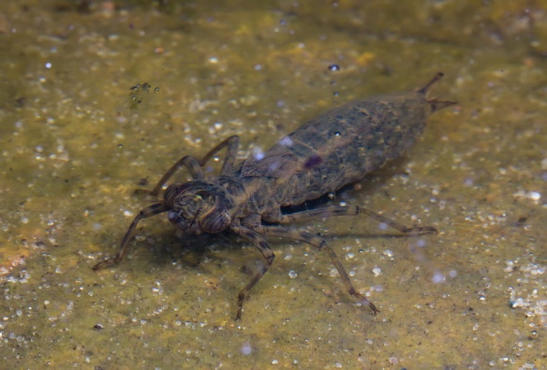
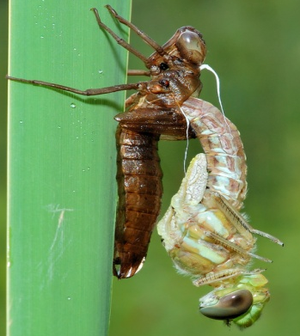
Стрекозы ( общая характеристика отряда )
Две пары сильных прозрачных крыльев (маневренный полет)
Ротовой аппарат грызущий (хищники – ловят насекомых на лету)
Большие фасеточные глаза (круговой обзор)
Развитие с неполным превращением

Slide 5
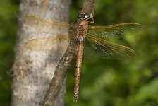
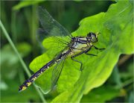
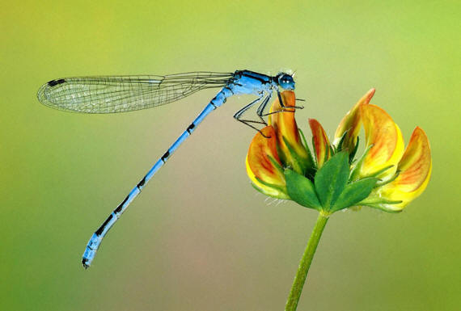
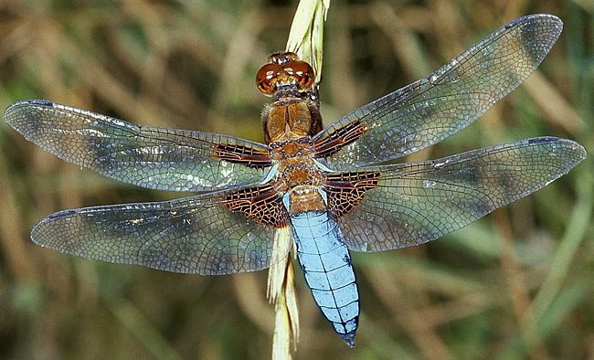
Стрекозы тверского края
Коромысло большое | Бабка бронзовая | Дедка обыкновенный
Стрелка красивая | Красотка-девушка | Стрекоза плоская

Slide 6
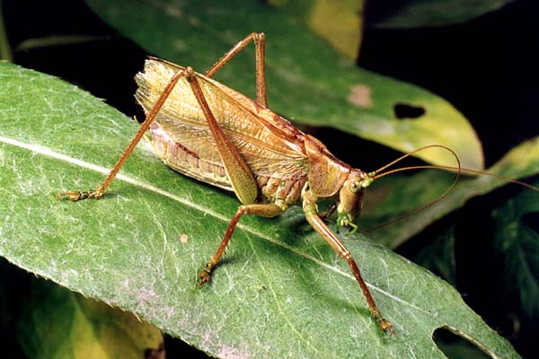
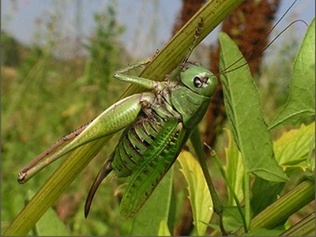
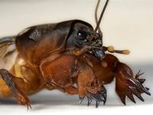
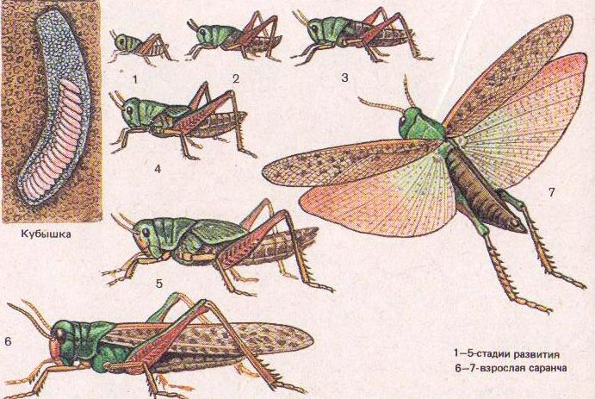
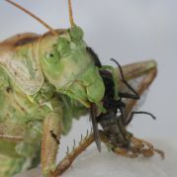
Прямокрылые ( общая характеристика отряда)
Две пары крыльев (надкрылья -кожистые, задние крылья – мягкие)
Задние конечности прыгательные (кузнечики), передние – роющие (медведка)
Грызущий ротовой аппарат (растительноядные – саранча, хищники – кузнечики, всеядные – медведки, сверчки)
Развитие с неполным превращением

Slide 7
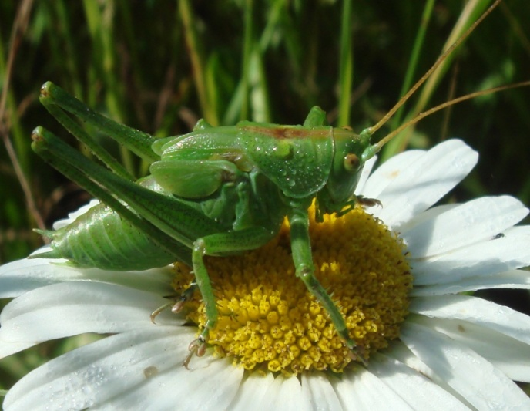
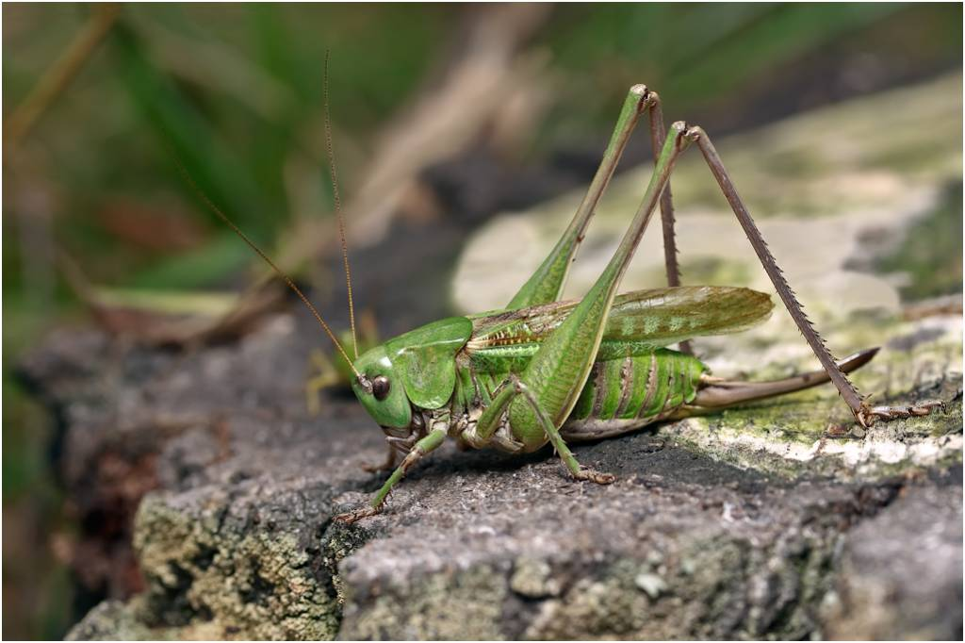

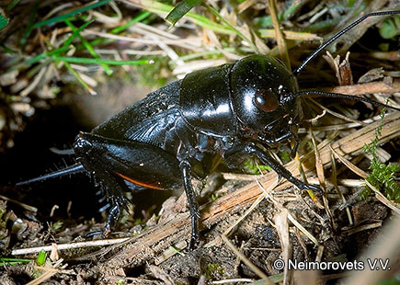
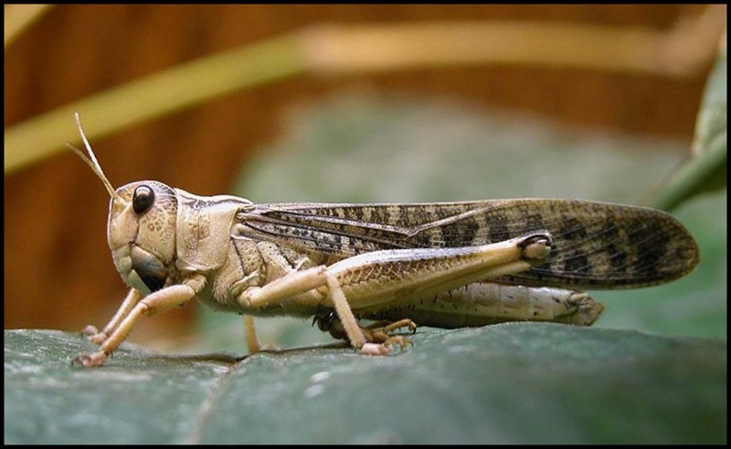
Представители прямокрылых
Кузнечик певчий | Кузнечик пестрый | Медведка обыкновенная
Сверчок домовый | Сверчок полевой | Саранча перелетная

Slide 8
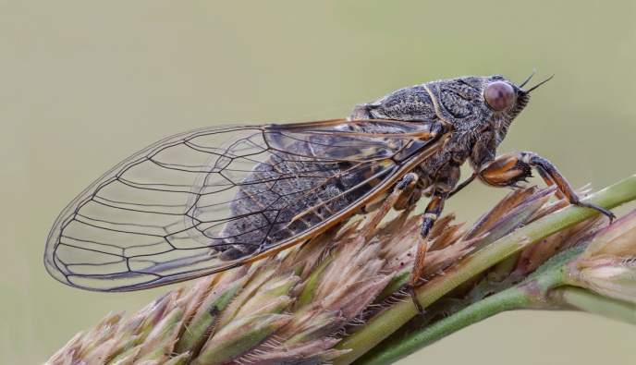
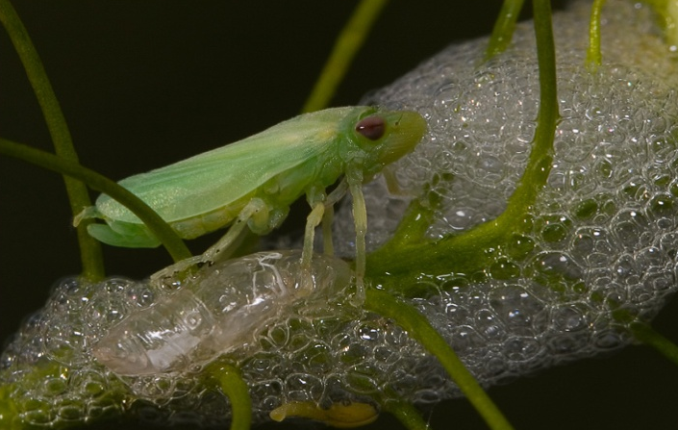
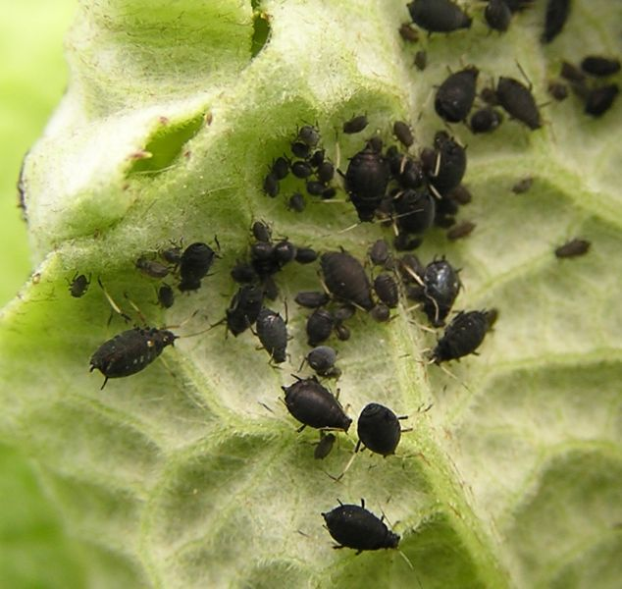
Равнокрылые ( общая характеристика отряда)
Цикада горная
Две пары крыльев, обычно складывающихся крышей (у некоторых тлей нет крыльев)
Ротовой аппарат колюще-сосущий (сокососы)
Цикады размером до
7 см, тли – несколько миллиметров
Развитие с неполным превращением
Пенница слюнявая
Тля свекловичная
Тля яблонная зеленая

Slide 9

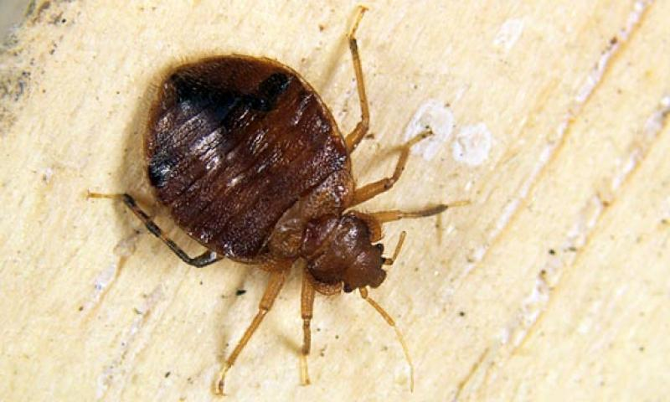
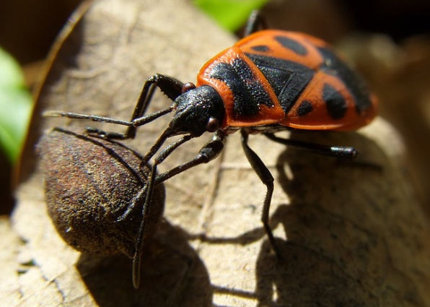
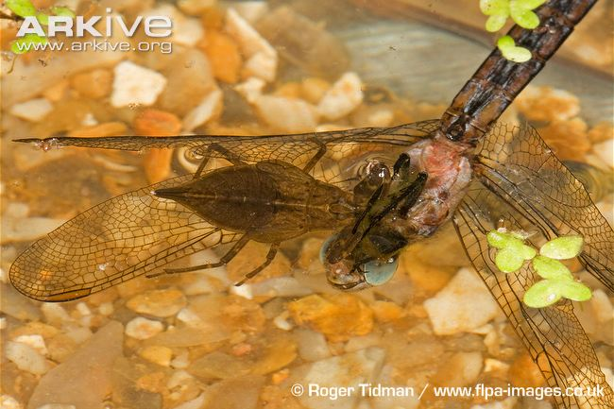
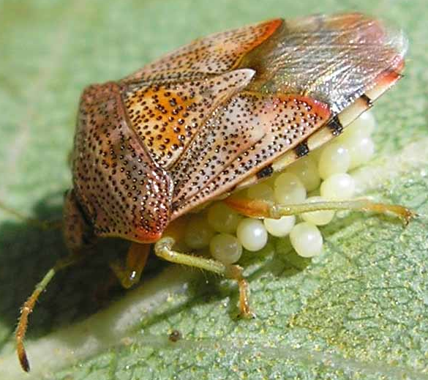
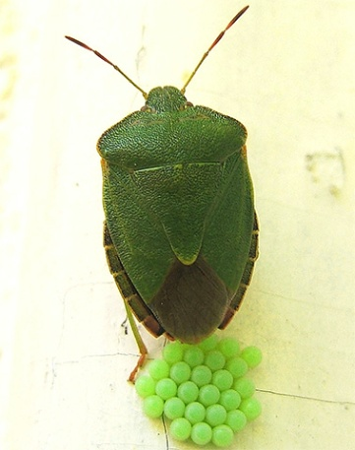
Полужесткокрылые (клопы)
(общая характеристика отряда)
2 пары крыльев (передние – надкрылья – спереди плотные, сзади мягкие), у постельного клопа – отсутствуют
Ротовой аппарат колюще-сосущий (в виде острого хоботка)
По способу питания: хищники, сокососы, кровососы
Развитие с неполным превращением

Slide 10
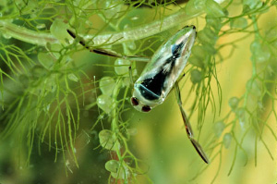
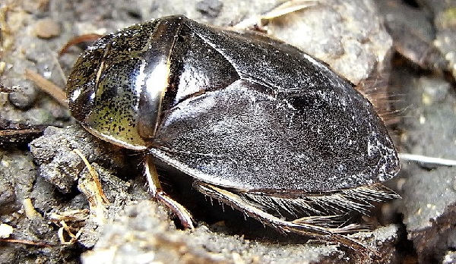





Клопы тверского края
Гладыш обыкновенный | Плавт обыкновенный | Скорпион водяной | Водомерка прудовая
Клоп-солдатик | Клоп древесный | Клоп ягодный | Клоп постельный

Slide 11








Чешуекрылые (бабочки)
(общая характеристика отряда)
2 пары крыльев, покрытых мелкими хитиновыми чешуйками ярких расцветок (покровительственная или предостерегающая окраска)
Ротовой аппарат сосущий (свернутый в спираль хоботок), питание нектаром цветков, у гусениц - грызущий
Развитие с полным превращением

Slide 12







Дневные бабочки тверской области
Павлиний глаз | Крушинница | Перламутровка | Траурница
Голубянка | Адмирал | Капустница | Крапивница

Slide 13






Ночные бабочки тверской области
Бражник вьюнковый | Ленточница красная | Шелкопряд непарный
Совка озимая | Медведица-кайя | Плодожорка яблонная

Slide 14





Жесткокрылые (жуки)
(общая характеристика отряда)
Первая пара крыльев – жесткие надкрылья, вторая – перепончатые (для полета)
Ротовой аппарат грызущий
По типам питания: растительноядные, хищники, падалееды
Развитие с полным превращением

Slide 15







Жуки тверского края
Плавунец окаймленный | Жужелица решетчатая | Навозник обыкновенный | Могильщик погребальный
Восковик полосатый | Жук-носорог | Бронзовка мраморная | Усач дубовый

Slide 16








Двукрылые (общая характеристика отряда)
Одна пара перепончатых крыльев, задние превращены в жужельца (для стабилизации полета)
Ротовой аппарат лижущий или колюще-сосущий
По типам питания: пыльцееды, хищники, кровососы и др.
Развитие с полным превращением

Slide 17






Двукрылые тверской области
Овод подкожный | Слепень бычий | Златоглазик лесной | Ктырь горбатый
Муха мясная синяя | Журчалка шмелевидная | Комар-пискун | Долгоножка болотная

Slide 18





Перепончатокрылые
(общая характеристика отряда)
Две пары перепончатых крыльев, задние меньше передних (у некоторых крылья отсутствуют)
Ротовой аппарат грызущий или лакающий
Развитие с полным превращением

Slide 19






Перепончатокрылые тверского края
Пчела медоносная | Шмель земляной | Оса лесная | Пескорой песочный
Рогохвост большой | Пилильщик березовый | Муравей лесной рыжий | Шершень обыкновенный

Slide 20






роль насекомых в природе
Опылители цветков растений
Питание тканями и соками растений
Регулирование численности других животных
Кровососание и паразитизм на животных
Корм для других животных
Потребление гниющих органических веществ (санитары)
Участие в почвообразовательных процессах

Slide 21



Польза насекомых для человека
Опылители культурных растений
Производители меда, сырья для лекарственных препаратов
Производители ценных технических веществ (воск, шелк и др.)
Ограничители численности вредителей сельского и лесного хозяйства
Подкормка рыбы и домашней птицы

Slide 22




Насекомые - вредители
Снижение урожайности полевых и садовых культур, вред лесному хозяйству
Кровососание и передача болезней
Паразитирование на человеке и домашних животных
Порча кожи, шерсти, перьев
Истребление рыбной молоди и икры
Уничтожение и загрязнение продуктов
Повреждение древесины, бумаги

Slide 23







Насекомые Рамешковского района со страниц
Красной книги тверской области
Водолюб большой чернейший | Носорог цилиндрический малый | Жужелица золотистоямчатая | Скакун лесной
Махаон | Мнемозина, черный аполлон | Голубянка торфяниковая | Ляфрия горбатая

Slide 24


Задание №1:
К какому отряду относится насекомое?
Жесткокрылые (Жуки) | Полужесткокрылые (Клопы) | Чешуекрылые (Бабочки) | Прямокрылые
Равнокрылые | Стрекозы | Перепончатокрылые | Двукрылые

Slide 25

ЗАДАНИЕ № 2: к какому отряду насекомых принадлежат эти признаки?
Полужесткокрылые (Клопы)
Передняя пара крыльев – надкрылья – спереди плотные, сзади – мягкие.
Две пары перепончатых крыльев, задние меньше передних.
Крылья покрыты мелкими хитиновыми чешуйками ярких расцветок.
У многих задние конечности прыгательные.
Первая пара крыльев – жесткие хитиновые надкрылья, вторая – перепончатые крылья.
Хищники, ловят насекомых на лету.
Одна пара перепончатых крыльев, задние редуцированы в жужельца.
Две пары крыльев, обычно сложенных крышей, у некоторых крыльев нет.
Перепончатокрылые
Чешуекрылые (Бабочки)
Прямокрылые
Жесткокрылые (Жуки)
Стрекозы
Двукрылые
Равнокрылые

Slide 26
Задание №3: Сопоставьте роль насекомых в природе:
Опыление цветков растений
Питание соками растений
Регулирование численности летающих насекомых
Паразитизм на животных
Корм для молоди рыб
Потребление гниющих органических веществ (санитар)
Участие в почвообразовательных процессах
Большое коромысло
Могильщик погребальный
Тля свекловичная
Навозник обыкновенный
Комар-пискун
Овод подкожный
Павлиний глаз

Slide 27
Задание №4: Сопоставьте пользу насекомых для человека:
Божья коровка
Пчела медоносная
Скакун лесной
Пескорой песочный
Адмирал
Апантелес обычный
Тутовый шелкопряд
Опылитель культурных растений
Производитель меда
Производитель сырья для лекарственных препаратов
Производитель воска
Производитель шелка
Ограничители численности вредителей сельского хозяйства
Ограничители численности вредителей лесного хозяйства
Жужелица садовая
Муха-журчалка
Шмель земляной
Жук-нарывник
Восковик полосатый
Крушинница
Муравей лесной рыжий

Slide 28






Задание №5:
Сопоставьте вред, наносимый насекомыми:
Снижение урожайности полевых и садовых культур, вред лесному хозяйству
Кровососание и передача болезней
Паразитирование на человеке и домашних животных
Порча кожи, шерсти, перьев
Истребление рыбной молоди и икры
Уничтожение и загрязнение продуктов
Повреждение древесины, бумаги

Slide 29
Задание №6: Определи насекомых рамешковского района, занесенных в Красную книгу тверской области.
Голубянка торфяниковая
Жужелица золотистоямчатая
Водолюб большой чернейший
Мнемозина, черный аполлон
Носорог малый цилиндрический
Махаон
Ляфрия горбатая
Скакун лесной

Slide 30
Задание №7: Определите насекомое и его отряд.
Шмель земляной
Адмирал
Стрекоза плоская
Навозник обыкновенный
Перепончатокрылые
Чешуекрылые
Стрекозы
Жесткокрылые
Медведка обыкновенная
Тля яблонная зеленая
Слепень бычий
Клоп древесный
Прямокрылые
Равнокрылые
Двукрылые
Полужесткокрылые

